Slide 1

«Библиотека – в помощь толерантному воспитанию населения»

Slide 2
Цель проекта
Разрешение межнациональных конфликтов местного сообщества путем проведения семинаров, тренингов, мероприятий, где нужно поднимать вопрос о границах толерантности, в основу которых будут заложены открытости и понимания других народов, многообразие их культур и историй.

Slide 3
Задачи проекта:
Центр Межэтнического общения,
Коллекция литературы на разных языках народностей, проживающих в районе;
Формирование специализированного фонда в соответствии с запросами пользователей, т.е. создание коллекции на традиционных носителях (книги, журналы и т.д.)
Разработка плана мероприятий;
Техническое оборудование.

Slide 4
Обоснование проекта
При реализации проекта, мы ожидаем обеспечение доброжелательных отношений и уважение традиций, обычаев разных национальностей, а также сохранение стабильности общественно-политических ситуаций на территории района.

Slide 5
Планы проекта
На базе Центральной районной библиотеки и сельских библиотеках-филиалах в рамках проекта организованы следующие мероприятия:
- Книжно-иллюстративные выставки;
- Семинары-тренинги, круглые столы, дискуссионные и дебатные клубы.

Slide 6
Оценка
Расширяются формы и методы услуг библиотечной работы;
Повышается самообразование;
Информированность занятости;
Рост профессионализма;
Снижение преступности, конфликтов;
Продвижение идей мира и согласия среди молодежи и уязвимых слоев населения;
Рост экономического развития сел района.

Slide 7
Бюджет проекта
– 4000 $ при поддержке Демократической комиссии посольства США в КР.

Slide 8
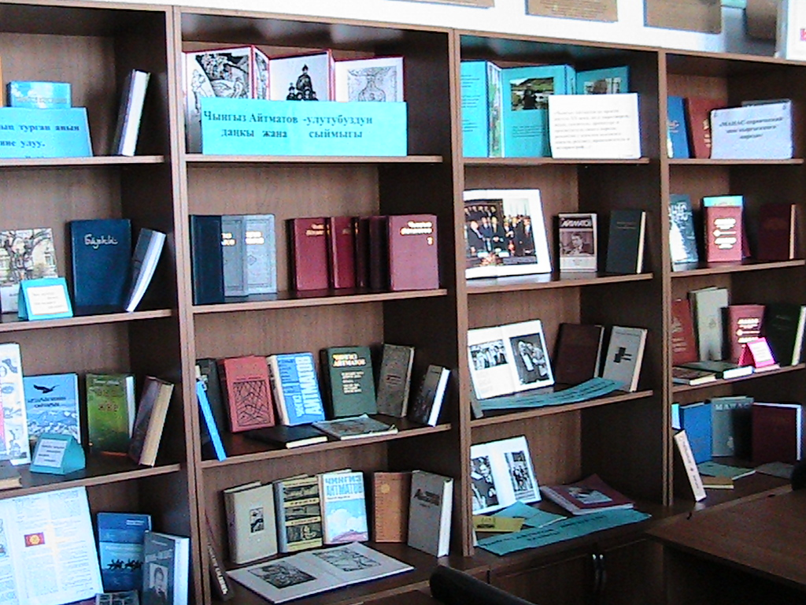
«Книга как средство формирования толерантности, подрастающего поколения»
Библиотеки всегда были и остаются площадкой постоянного общения между представителями национальных и религиозных сообществ,
местом развития взаимопонимания между людьми различных взглядов,
воспитании толерантности у подрастающего поколения.

Slide 9
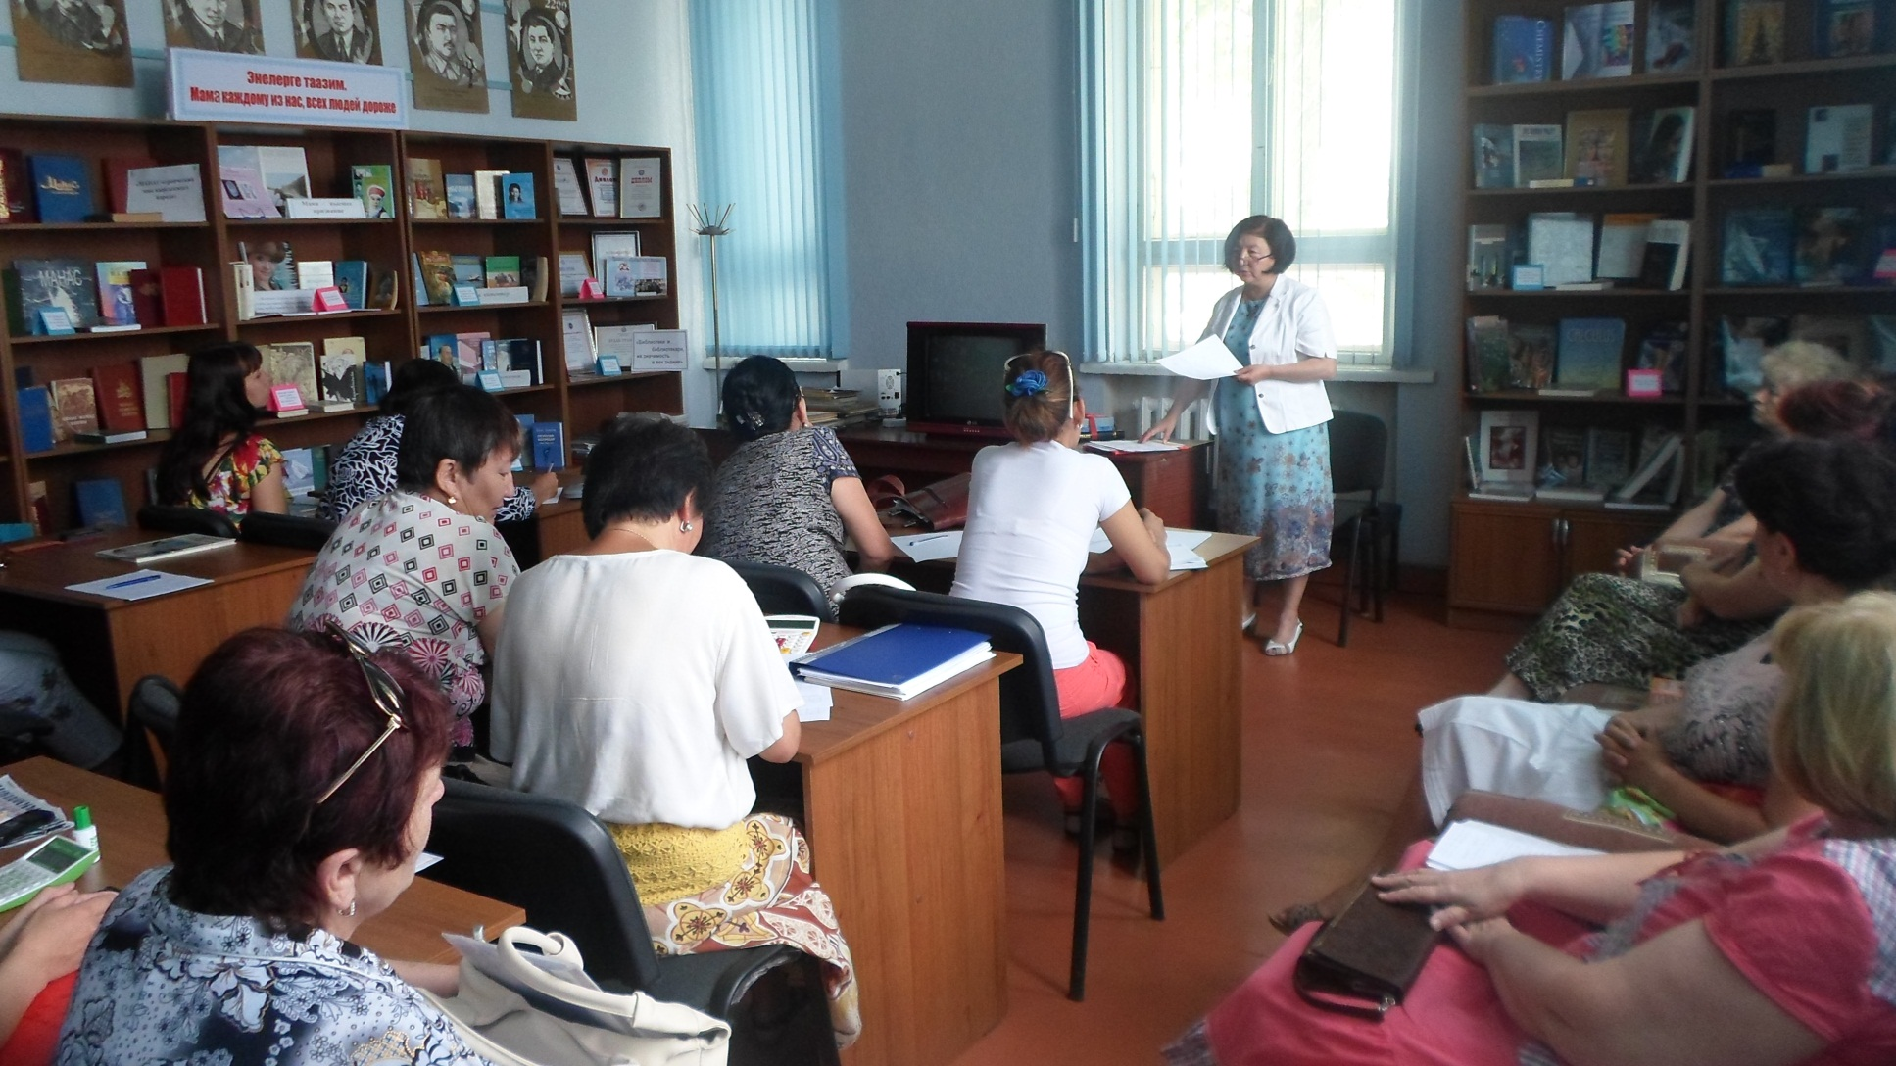

Slide 10
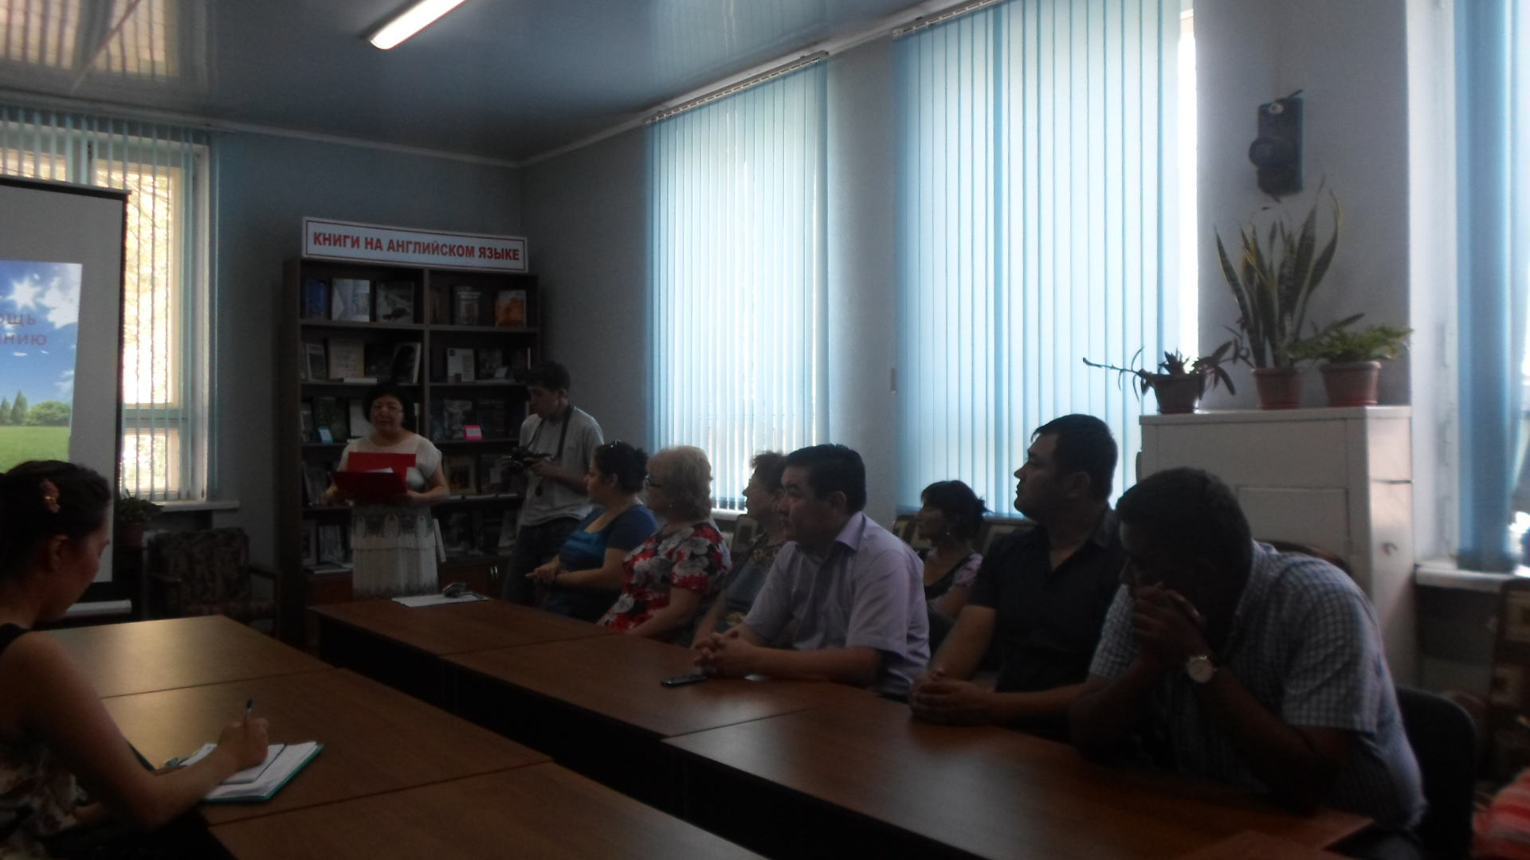

Slide 11
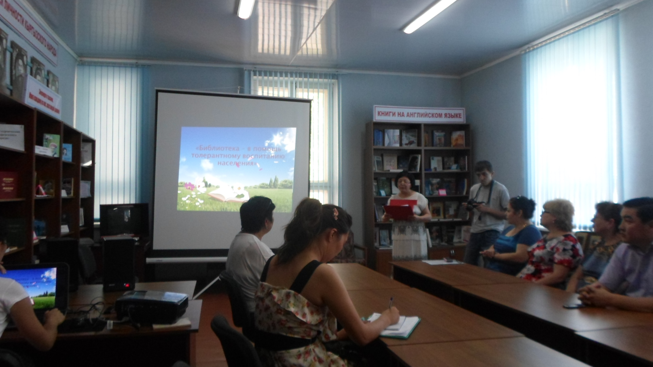

Slide 12
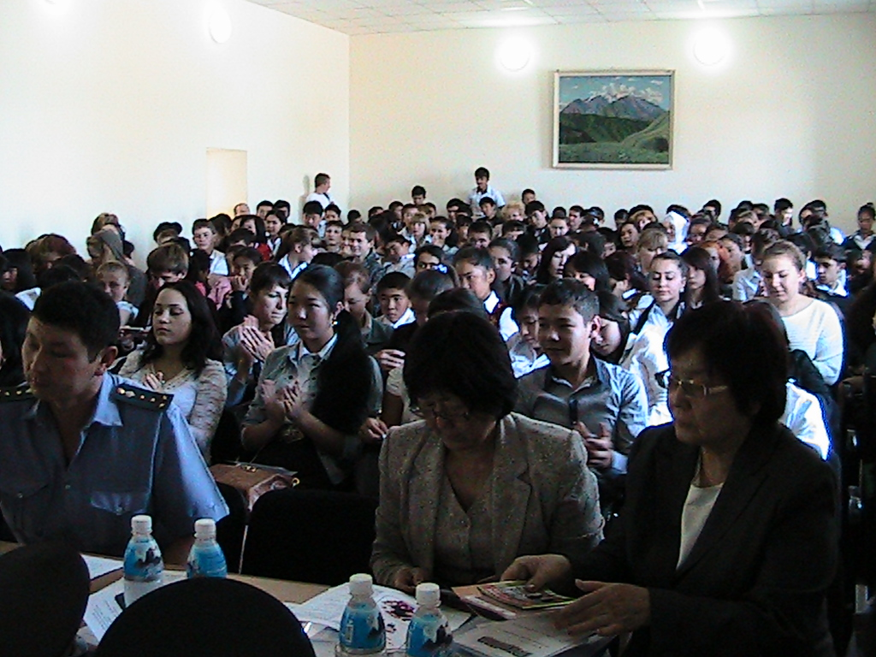

Slide 13
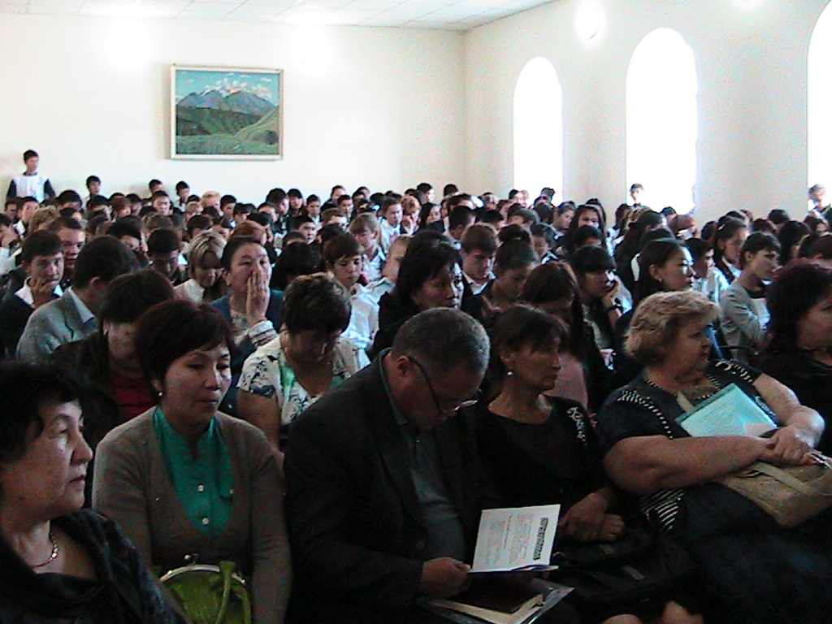

Slide 14
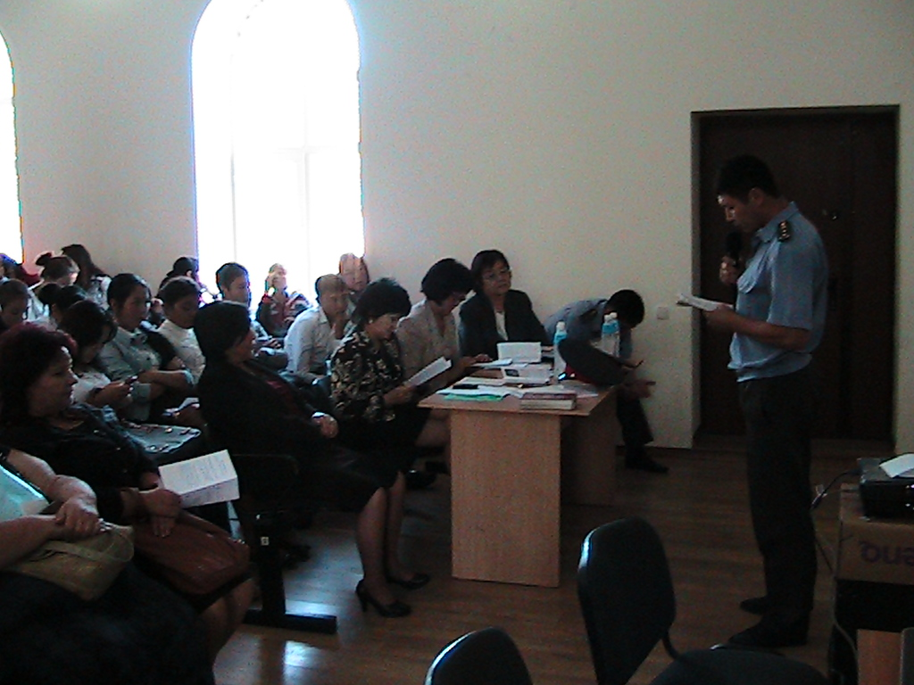

Slide 15
Библиотечные работники района создают атмосферу доверительности, доброжелательности и уважения, которое способствует передачи социального опыта: норм, идеалов, ценности образа жизни, т.е. помогают посетителям не забывать свои корни, традиции, обычаи, обряды.
Библиотечное сообщество района намерены взаимодействовать с гражданским обществом и укреплять межнациональное согласие, дружбу, прививать уважения к самобытным культурам друг друга, понимание, терпение от которых зависит будущее экономики и культура страны.
Цель проекта не терять собственного достоинства и уметь уважать достоинство других!

Slide 16
Спасибо
за
внимание!

